Slide 1
Тестирование кластерных систем ТГУ и ИОА СО РАН с помощью пакета Linpack
А.О. Есаулов, Н.В. Дмитриева
Томский государственный университет, г. Томск.

Slide 2
примеры использования суперкомпьютеров:
- автомобилестроение;
- нефте- и газодобыча;
- фармакология;
- прогноз погоды и моделирование изменения климата;
- сейсморазведка;
- проектирование электронных устройств;
- синтез новых материалов;
- и многие, многие другие.
В основу тестов HPL положены методы LU-факторизации.

Slide 3
Тесты для измерения реальной производительности
Первую группу тестов измерения производительности составляют тесты производителей, разрабатываемые компаниями-изготовителями компьютеров для внутреннего применения - оценивания качества собственных продуктов. Главная особенность в том, что они ориентированы на сравнение ограниченного множества однотипных компьютеров, часто относящихся к одному семейству. Эти тесты позволяют разработчикам компьютеров оптимизировать структурно-технические решения.

Slide 4
Тесты для измерения реальной производительности
Вторую группу составляют стандартные тесты. Стандартные тесты, разработанные для сравнения широкого спектра компьютеров, часто претендуют на роль полностью универсальных средств измерения производительности. Тесты этой категории - продукт деятельности независимых аналитиков (Linpack), или групп, объединяющих крупнейших производителей компьютеров (SPEC, ТРС), что практически исключает возможность ориентации стандартного теста на конкретного поставщика компьютеров.

Slide 5
Тесты для измерения реальной производительности
Третья группа тестов состоит из пользовательских тестов, учитывающих специфику конкретного применения ВС. Пользовательские тесты создаются крупными компаниями, специализирующимися на внедрении компьютерных технологий, или совместными усилиями группы пользователей, объединенных сходством решаемых задач. Эти средства предназначены специально для выбора компьютеров и программного обеспечения, наиболее подходящих под определенные прикладные задачи.

Slide 6
Тесты Linpack (LINear equations software PACKage)
Этот набор тестов представляет собой совокупность программ решения задач линейной алгебры.
Параметры: -порядок матрицы (например, 100х100); формат значений элементов матриц (одинарная или двойная точность в представлении элементов); -способ компиляции (с оптимизацией или без оптимизации).
На тестах Linpack при больших размерностях обрабатываемых матриц почти все компьютеры демонстрируют производительность в диапазоне от 0.8 до 0.95 от пикового значения.

Slide 7
Пакет HPL
HPL представляет собой пакет, ориентированный на решение систем линейных алгебраических уравнений большой размерности на компьютерах с распределенной памятью (MPP-компьютеры). При этом матрица системы заполняется случайными вещественными числами с двойной точностью (8 байт). Для пакета необходим параллельный компьютер, на котором установлена система MPI (Message Passing Interface).
В основу тестов HPL положены методы LU-факторизации.

Slide 8
Пакет HPL
Пакет HPL базируется на стандартных библиотеках процедур линейной алгебры
-BLAS (Basic Linear Algebra Subroutines)
-ATLAS (Automatic Linear Algebra Subroutines)
-VSIPL (Vector Signal Image Processing Library).

Slide 9
Список TOP-500
  Rank - порядковый номер в списке Top500
  Manufacturer - производитель или поставщик компьютера.
  Computer - название (тип) компьютера, указанное поставщиком
  Installation Site - потребитель (пользователь)
  Country - местоположение системы
  Year - год инсталляции или последнего серьезного обновления системы
  Installation Type - область применения (академическая, исследовательская, промышленная и т.д.)
  Processors - число процессоров
  Rmax - максимальная полученная производительность по LINPACK
  Rpeak - теоретическая пиковая производительность
  Nmax - размер задачи, необходимый для достижения Rmax
  Nhalf - размер задачи, необходимый для достижения половины Rmax

Slide 10
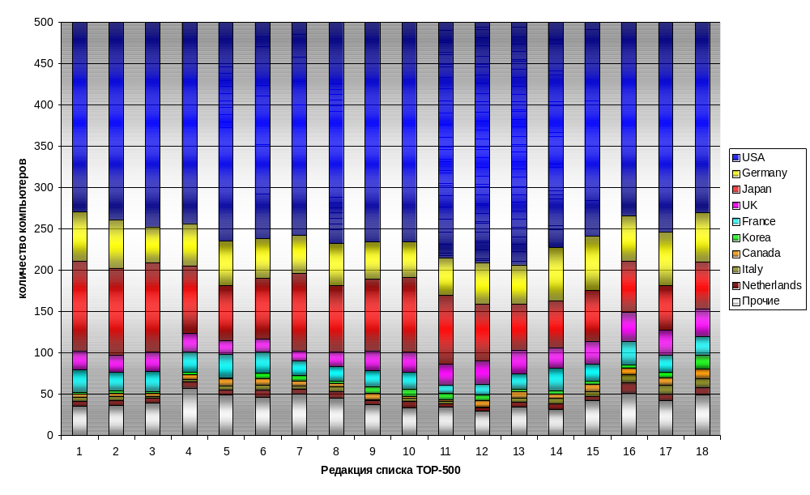
Количество суперкомпьютеров по странам

Slide 11
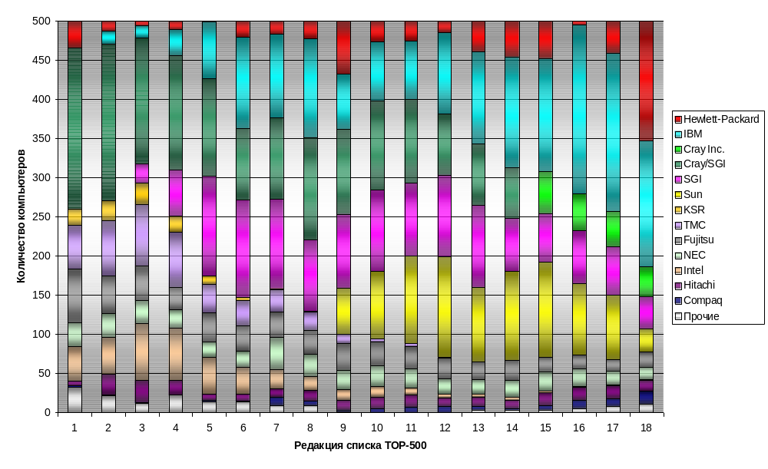
Количество суперкомпьютеров по производителям

Slide 12
Настройка
HPLinpack benchmark input file
Innovative Computing Laboratory, University of Tennessee
HPL.out output file name (if any) – имя файла, в который выводятся результаты
8 device out (6=stdout, 7=stderr, file) – 6-вывод на экран, иначе – вывод в файл
2 # of problems sizes (N)- количество решаемых задач
100 300 Ns – размерности матриц коэффициентов
2 # of NBs –количество вариантов разбиения на блоки (≤20)
75 80 NBs – число строк в блоке
2 # of process grids (P x Q) - количество вариантов разбиения
по осям процессорной сетки(≤20)
4 2 Ps – размерность
5 10 Qs процессорной сетки

Slide 13
Проведение тестовых расчетов
Определив настройки в файле HPL.dat, можно производить запуск тестов
в командной строке запускается команда вида mpirun -np 20 xhpl
в том случае, если число процессоров, на которых запускается тест, меньше числа процессоров для какого-либо варианта, происходит выдача сообщения об ошибке.

Slide 14
Тестирование кластера ТГУ
Кластер ТГУ (cluster.tsu.ru) расположен в Интернет-центре госуниверситета;
9 2-процессорных элементов PentiumIII-650 MGz
сеть 100 Мбит-Ethernet.

Slide 15
Тестирование кластера ТГУ
1 # of problems sizes (N)
14400 Ns
1 # of NBs
180 NBs
1 # of process grids (PxQ)
3 Ps
6 Qs
В результате тестирования получена максимальная производительность 5.015 GFlops при пиковой производительности 11.88 Gflops.

Slide 16
Тестирование кластера ИОА СО РАН
тестируемый кластер установлен в Институте Оптики Атмосферы;
10 2-процессорных элементов Pentium-III с тактовой частотой 1 GGz
сеть 1Гбит-Ethernet.

Slide 17
Тестирование кластера ИОА СО РАН
1 # of problems sizes (N)
30000 Ns
1 # of NBs
75 NBs
1 # of process grids (P x Q)
4 Ps
5 Qs
Максимально достигнутая производительность – 10.5 Гфлопс (пиковая – 20 Гфлопс).

